Slide 1
“Остаточне вирішення єврейського питання”

Slide 2
Розстріли
Криваві розправи проводили спеціально створені айнзацгрупи. Їм надавали підтримку війська СС, а також місцеві поліцаї. Масові вбивства здійснювалися за визначеним планом: у встановленому місці заздалегідь копали великий рів (часто його копали приречені на смерть), на краю якого гітлерівці вишиковували групи євреїв, змушували їх роздягнутися і потім розстрілювали кулеметними чергами. Поранених закидали землею разом із живими. У Литві, Білорусії, Україні з’явилися численні братські могили.

Slide 3
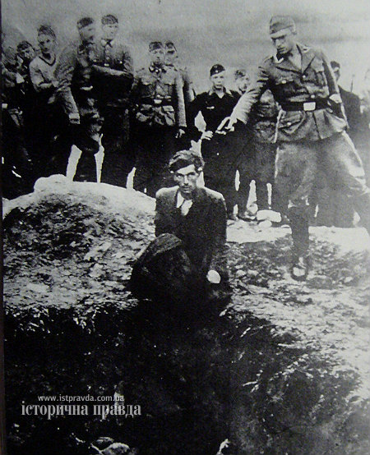

Slide 4
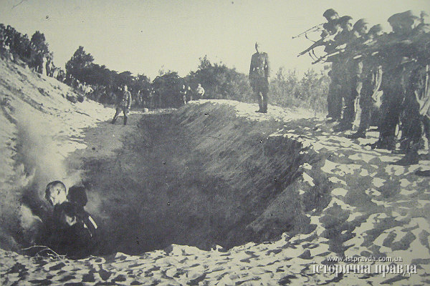

Slide 5
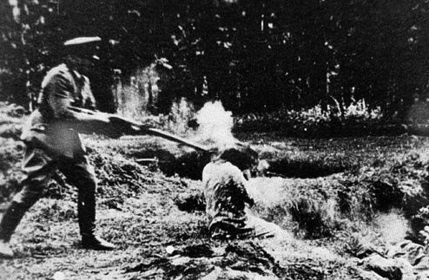

Slide 6
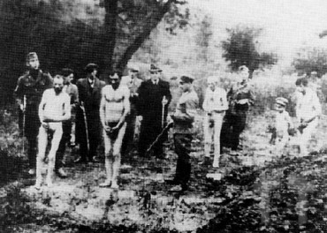

Slide 7
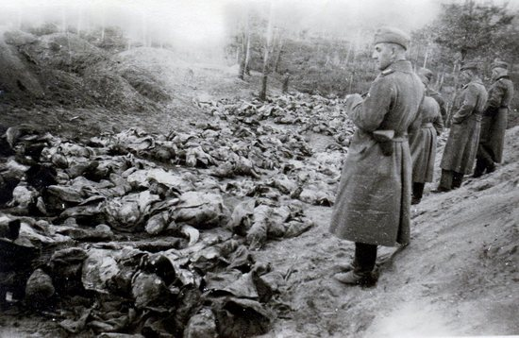

Slide 8
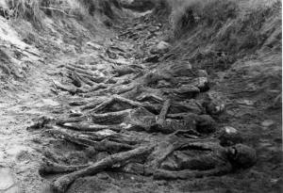

Slide 9
Бабин Яр
Під час німецької окупації Києва у 1941–1943 роках Бабин Яр став місцем масових розстрілів німецькими окупантами мирного населення і радянських військовополонених, євреїв та циган. У різних публікаціях даються різні цифри загальної кількості знищених у Бабиному Яру — приблизно від 70 тисяч до 200 тисяч осіб .У 1946 році на Нюрнберзькому процесі наводилася оцінка близько 100 тисяч осіб ,згідно з висновками спеціальної державної комісії для розслідування нацистських злочинів під час окупації Києва.

Slide 10
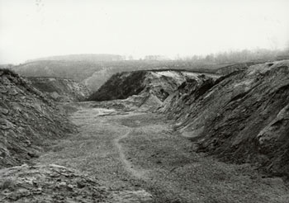
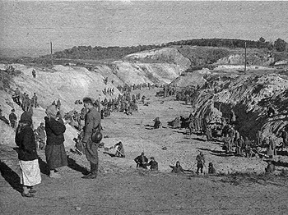

Slide 11
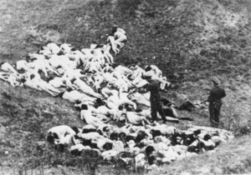
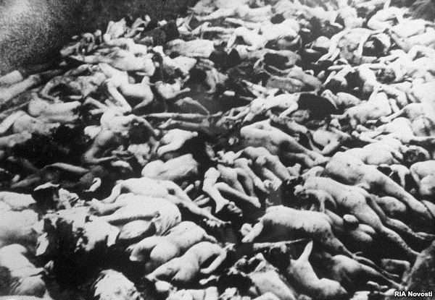

Slide 12
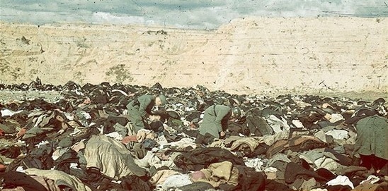

Slide 13
Гетто
У деяких містах після першої хвилі вбивств були влаштовані гетто, куди на місце вбитих євреїв привозили інших.
Гетто – ізольована частина міста в християнських країнах, відведена владою для проживання євреїв. Перші гетто виникли в Італії в XVI столітті.
Гетто, створені нацистами в роки Другої світової війни, були задумані як «проміжні станції» на шляху євреїв у табори смерті.

Slide 14
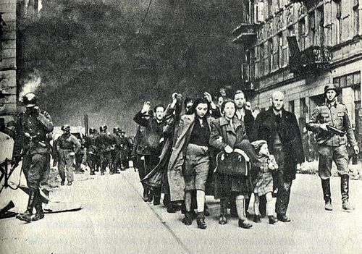

Slide 15
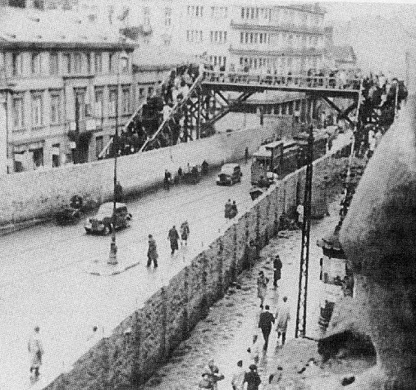
У гетто була величезна скупченість населення. Наприклад, у Варшавському гетто в кожній кімнаті мешкало в середньому по 13 чоловік, але багато тисяч не мали даху. В ізольованих від усього світу гетто панували безробіття, голод і хвороби. Найдовше існувало гетто в Лодзі – із квітня 1940 р. до його ліквідації гітлерівцями в серпні 1944 р. У Варшаві містилося до 480 000 євреїв.

Slide 16
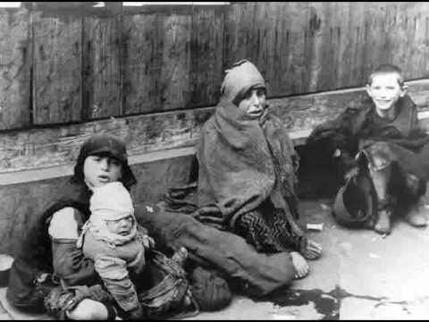

Slide 17
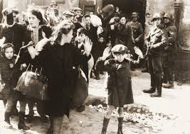
Фотографія з рапорту Юргена штропа, який керував придушенням повстання у Варшавському гетто. Оригінальний підпис свідчив: «Силою витягнуті з притулку».

Slide 18
Табори знищення
Табори смерті Аушвіц-Біркенау (Освенцім), Белжець, Майданек, Треблінка, Собібор, Хелмно на території Польщі були створені спеціально для знищення в’язнів. Першими жертвами найбільшої «фабрики смерті» в Освенцимі стали польські патріоти, пізніше – радянські військовополонені, а згодом у газових камерах Аушвіц-Біркенау знищували євреїв, циган. Освенцім став страшним символом Голокосту: тільки тут загинуло більше мільйона євреїв.

Slide 19
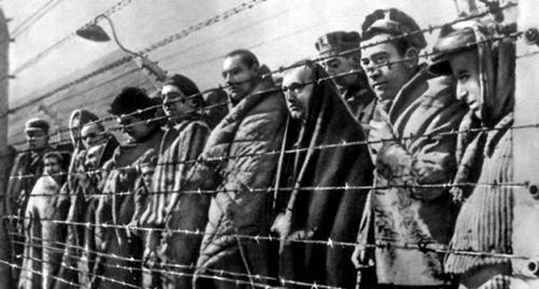
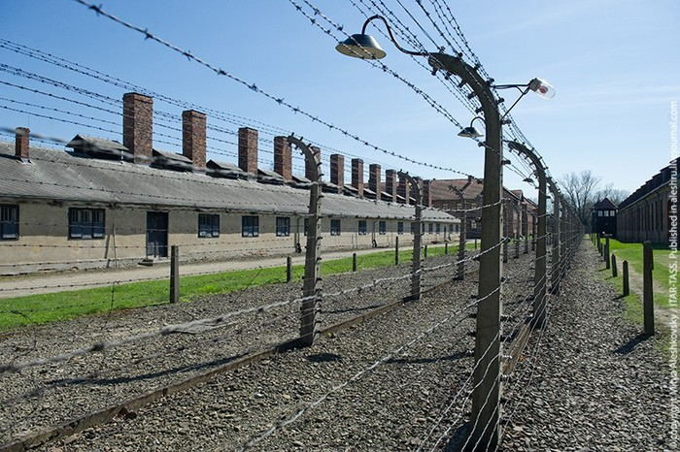

Slide 20
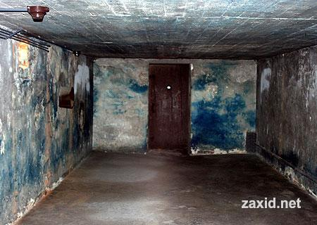
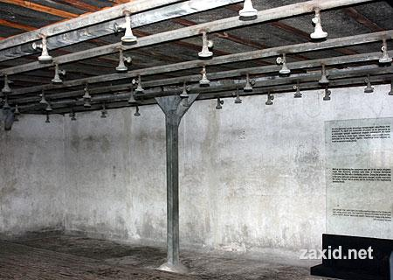

Slide 21
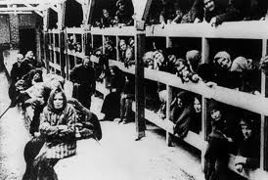
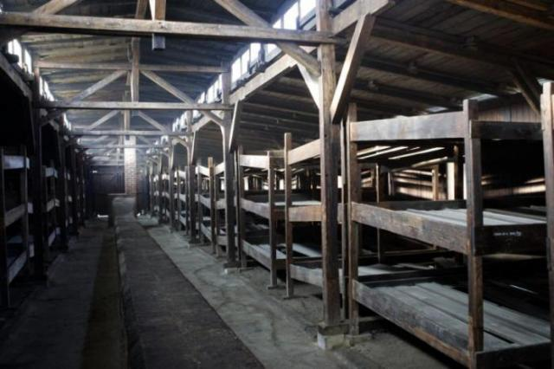

Slide 22
Виконали:
Учениці 11 класу
Василишина Вікторія
Марчак Вікторія

